Slide 1

Développement front avancé
MMI 3 – TP#3 S6

Slide 2
Danielo JEAN-LOUIS

Slide 3
Import de scripts
Utilisation de la balise <script>
Utilisation de modules
  Via npm et un bundler (S5)
  L'attribut type="module"
Et...

Slide 4
importmap
Nouveauté gérée par tous les navigateurs depuis 2023
Valeur de l’attribut “type” de la balise <script>
Permet de lister les modules à charger et où les télécharger sous forme de JSON
Source(s) :
https://developer.mozilla.org/fr/docs/Web/HTML/Element/script/type/importmap

Slide 5
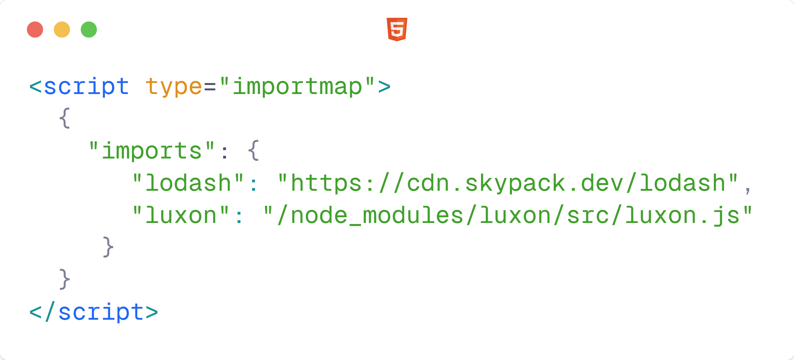
importmap
Ici, nous définissons deux modules : lodash (distant) et luxon (local)
Source(s) :
https://developer.mozilla.org/fr/docs/Web/HTML/Element/script/type/importmap

Slide 6
Importmap – Règles à respecter
Respecter le format JSON
Les chemins doivent être une URL valide ou commencer par /, ./ ou ../
  Le chemin se fait entre l’importmap et le module
Si une clé termine par un /, la valeur doit faire de même
Source(s) :
https://developer.mozilla.org/fr/docs/Web/HTML/Element/script/type/importmap

Slide 7
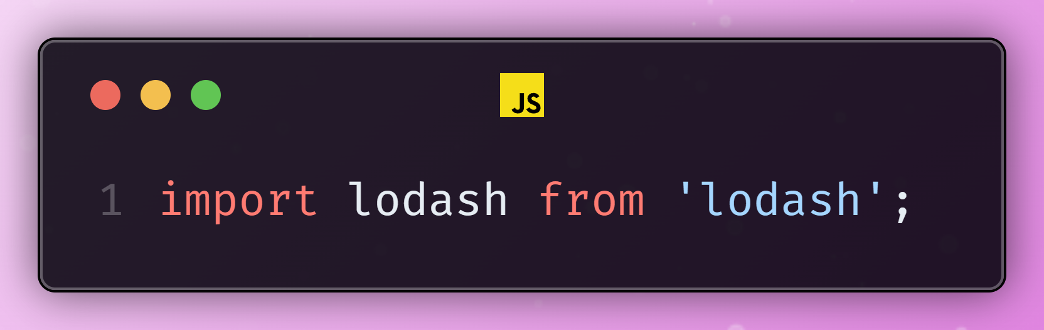
importmap
On importe notre module comme l’accoutumée
(On n’oublie pas de rajouter “type=module” pour la balise <script>)

Slide 8
importmap - Avantages
Simplification de la gestion des modules
  Raccourcissement des noms
  Possibilité de gérer facilement plusieurs versions du même module
Centralisation des versions de modules
Source(s) :
https://developer.mozilla.org/fr/docs/Web/HTML/Element/script/type/importmap

Slide 9
importmap - Avantages
Pas besoin de bundlers ou de npm/yarn
Possibilité de renommer les modules lors de l’import
  Impossible avec un bundler
Source(s) :
https://developer.mozilla.org/fr/docs/Web/HTML/Element/script/type/importmap

Slide 10
Pratiquons ! - importmaps (Partie 1/2)
Pré-requis :
Avoir la ressource ressources/importmap
A télécharger ici : https://github.com/DanYellow/cours/raw/refs/heads/main/developpement-web-et-dispositif-interactif-s6/travaux-pratiques/numero-3/developpement-web-et-dispositif-interactif-s6_travaux-pratiques_numero-3.ressources.zip

Slide 11
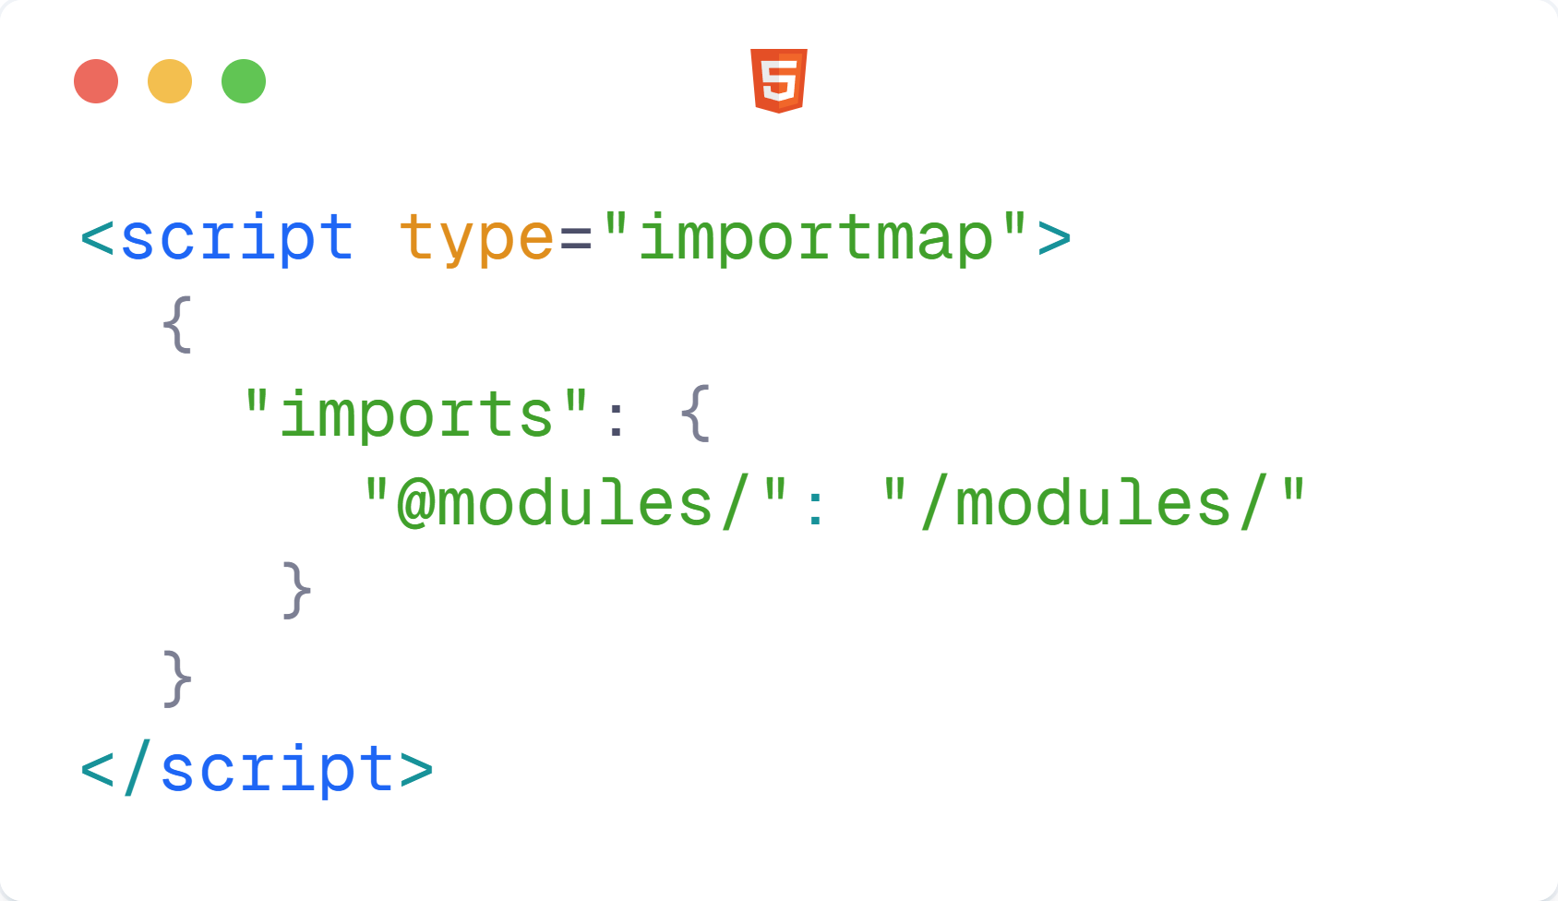
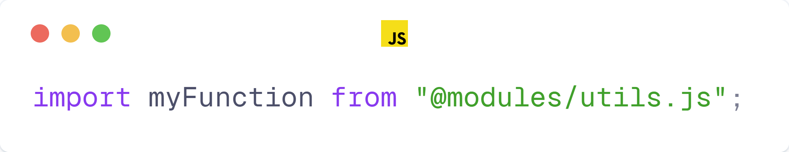
importmap
Possibilité de lister un dossier
Source(s) :
https://developer.mozilla.org/fr/docs/Web/HTML/Element/script/type/importmap

Slide 12
Importmap – Fichier externe
Fichier au format json
Doit avoir le MIME type “application/importmap+json”
  Pas géré par tous les navigateurs (10/2024)
Source(s) :
https://github.com/WICG/import-maps?tab=readme-ov-file#installation

Slide 13
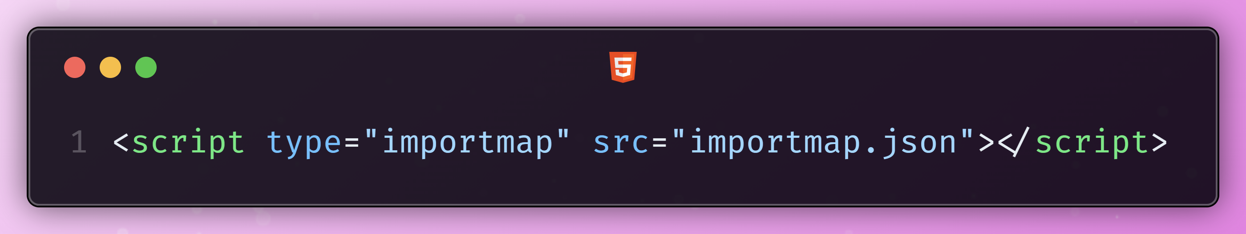
importmap – Fichier externe
On charge un importmap externe si son MIME type est “application/importmap+json”.
Il est possible, à l’avenir, que l’extension “.importmap” arrive.
Source(s) :
https://github.com/WICG/import-maps?tab=readme-ov-file#installation - anglais
https://www.honeybadger.io/blog/import-maps/ - anglais

Slide 14
importmap - Scopes
Possibilité de charger les modules en fonction de l’emplacement du module qui les charge
Définition d’une clé “scopes” dans l’importmap
Source(s) :
https://developer.mozilla.org/fr/docs/Web/HTML/Element/script/type/importmap

Slide 15
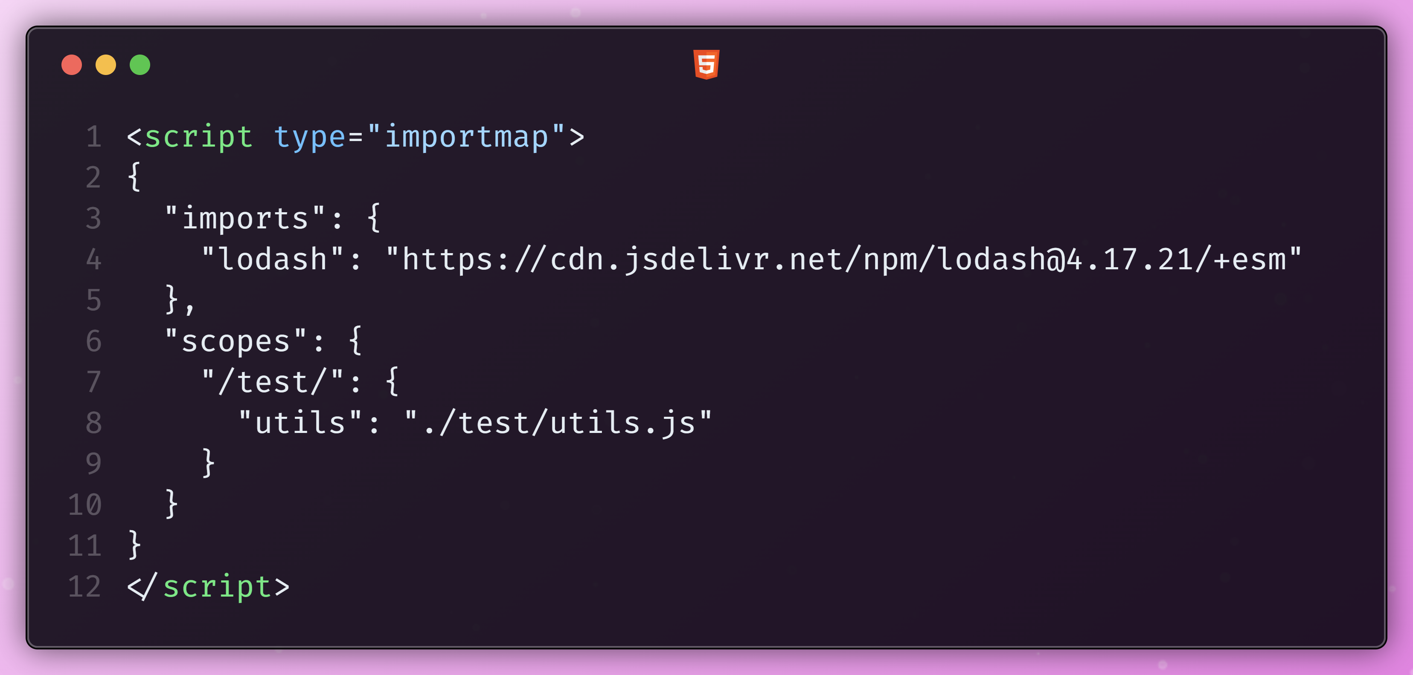
Importmap - Scopes
Le module “utils” ne sera disponible que si l’URL contient “test”

Slide 16
Importmap - Scopes
Si une url correspond à plusieurs modules identiques, le navigateur utilisera celui avec le chemin le plus précis
Source(s) :
https://developer.mozilla.org/fr/docs/Web/HTML/Element/script/type/importmap

Slide 17
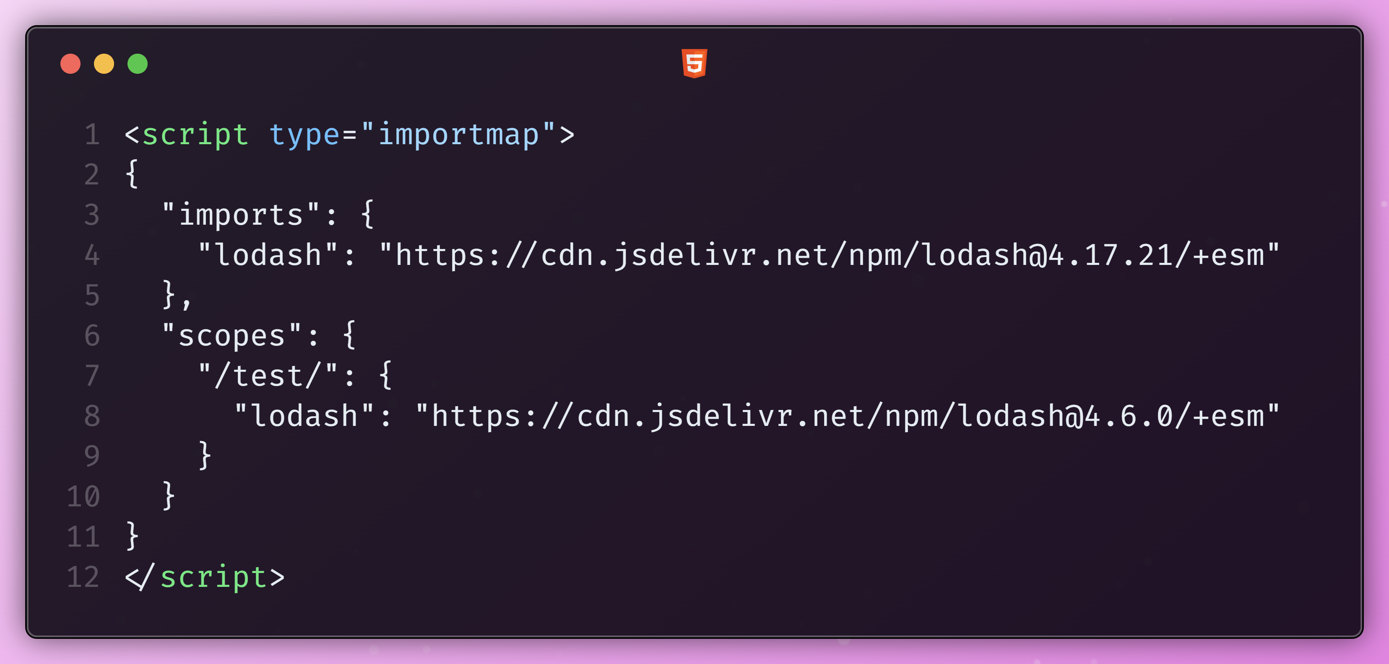
Importmap - Scopes
Si le lien contient “test”, il chargera la version 4.6.0 de lodash,
les autres la version 4.17.21

Slide 18
importmap - Scopes
Si le module est chargé dans une page où il ne peut pas l’être, le code sera interrompu
  Charger le script de façon asynchrone si vous n’êtes pas sûr(e)
Source(s) :
https://developer.mozilla.org/fr/docs/Web/HTML/Element/script/type/importmap

Slide 19
Pratiquons ! - importmaps (Partie 3)
Pré-requis :
Avoir la ressource ressources/importmap
A télécharger ici : https://github.com/DanYellow/cours/raw/refs/heads/main/developpement-web-et-dispositif-interactif-s6/travaux-pratiques/numero-3/developpement-web-et-dispositif-interactif-s6_travaux-pratiques_numero-3.ressources.zip

Slide 20
Importmap - Limites
Pas adapté pour les gros projets
  A préférer pour le prototypage
Impossibilité de :
  Faire du tree shaking ou du hot reloading
  Charger plusieurs importmap par page
Source(s) :
https://developer.mozilla.org/fr/docs/Web/HTML/Element/script/type/importmap
https://developer.mozilla.org/fr/docs/Glossary/Tree_shaking

Slide 21
Questions ?

